Slide 1
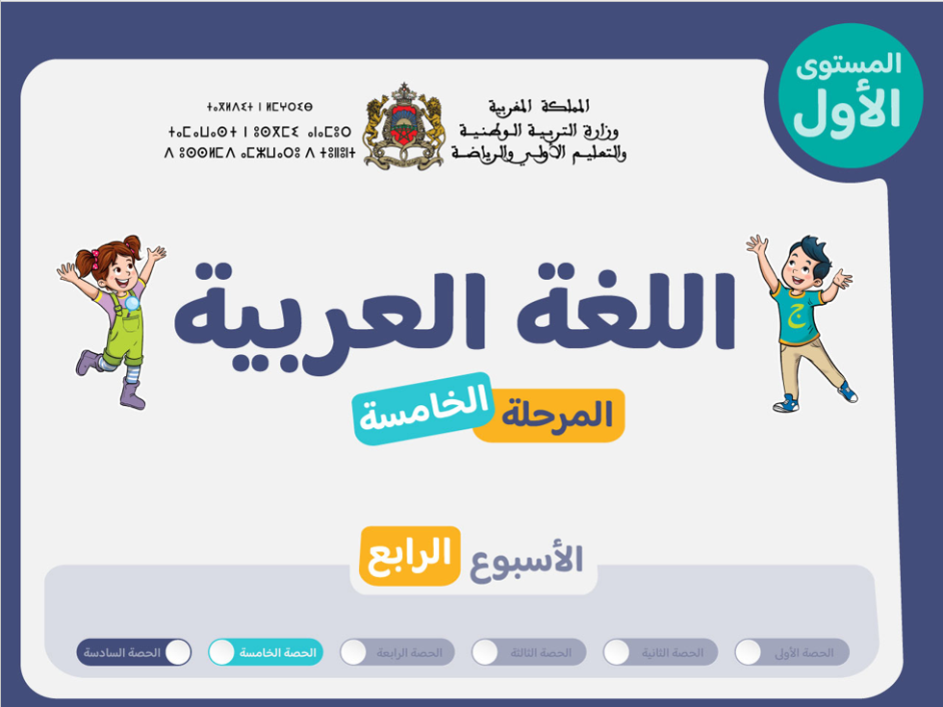

Slide 2






تعيين تلميذ(ة) للإجابة
توجيهات و شرح التعليمات
عرض فيديو
المرور بين الصفوف للمساعدة و تصحيح الإنجازات
عمل في ثنائيات
نهاية الشريط، المرور إلى الشريحة الموالية

Slide 3

تنظيم حصص الأسبوع
اليوم 4 -
اليوم1 -
استماع وتحدث .
قراءة : تصفية الصعوبات + الطلاقة
ظواهر لغوية ـــــ نقل .
التقويم الفردي للمجموعة الرابعة
معجم.
استماع وتحدث.
قراءة تصفية الصعوبات / كتابة : إكمال كلمات
التقويم الفردي للمجموعة الأولى
اليوم 5 -
اليوم2 -
استماع وتحدث .
قراءة : تصفية الصعوبات + الطلاقة + الفهم القرائي
إملاء
التقويم الفردي للمجموعة الخامسة
استماع وتحدث.
قراءة : تصفية الصعوبات + الطلاقة
ظواهر لغوية
التقويم الفردي للمجموعة الثانية
اليوم 6 -
اليوم 3 -
استماع وتحدث .
قراءة : أراجع ما تعلمته.
إنتاج كتابي .
التقويم الفردي للمجموعة السادسة
استماع وتحدث.
قراءة : تصفية الصعوبات + الطلاقة
ظواهر لغوية
التقويم الفردي للمجموعة الثالثة
Révision
Lecture offerte

Slide 4





هيكلة حصة اليوم
-01افتتاح الحصة
الترحيب وتدبير السلوك
أنشطة اعتيادية:
كلمات بصرية + قراءة مشتركة
معجم: الحيوانات (تذكير)
20
02-استماع وتحدث
حكاية فات الأوان: أخذ الكلمة لاسترجاع أحداث الحكاية ولعب أدوار شخصياتها.
40
-03قراءة / كتابة
قراءة: تصفية الصعوبات + الطلاقة
إملاء.

Slide 5
توجيه
الروائز الفردية توجد في نهاية الحصة.
يتم تقويم المعجم والتحدث والقراءة طيلة أيام الأسبوع الرابع من المرحلة الخامسة.
تخصص30 دقيقة الأخيرة من كل حصة للروائز الفردية.
تمرر الروائز الفردية لعدد محدود من المتعلمين كل يوم على أساس تغطية مجموع القسم نهاية الأسبوع الرابع.
تمرر الروائز للمتعلمين المتحكمين في الأيام الأولى، ويؤجل التمرير لمتعلمي الفئتين ج و د إلى الأيام الأخيرة من الأسبوع حتى يستفيدوا أكثر من حصص الدعم الخاصة بالقراءة.

Slide 6

عند نهاية الحصة
على الأقل 80% من المتعلمين سيكونون قادرين على:
أخذ الكلمة لاسترجاع أحداث الحكاية ولعب أدوار شخصياتها؛
تسمية الحروف وقراءة فقرة بطلاقة؛
كتابة كلمات مملاة.

Slide 7

افتتاح الحصة
افتتاح الحصة
الترحيب وتدبير السلوك
أنشطة اعتيادية:
كلمات بصرية: هناك – هؤلاء – تلك – ذلك– تكون – انتقلوا
معجم: الحيوانات (تذكير):
فصل الربيع – فصل الصيف– فصل الخريف– فصل الشتاء – تشرق – تغرب
قراءة مشتركة

Slide 8

مرحبا بكم ، سننطلق في حصة اللغة العربية.
اختــتام الحــصة
قراءة/ كتابة
استـماع وتحدث
افتتاح الحصة

Slide 9



قبل أن نبدأ الحصة نتذكر شروط الحصول على نجمة التميز.
اختــتام الحــصة
قراءة/ كتابة
استـماع وتحدث
افتتاح الحصة
أُنْصِتُ وأَنْتَبِهُ جَيِّداً للدَّرْسِ.
دونَ أَنْ أَقِفَ، أَرْفَعُ أُصْبُعي لِلْإجابَةِ.

Slide 10


ضعوا اللوحة والكراسة في القمطر.
اختــتام الحــصة
قراءة/ كتابة
استـماع وتحدث
افتتاح الحصة

Slide 11
من يقرأ؟
اختــتام الحــصة
قراءة/ كتابة
استـماع وتحدث
افتتاح الحصة
تِلْكَ
هؤُلاءِ
هُناكَ
اِنْتَقَلوا
تَكونُ
ذَلِكَ

Slide 12

الآن سنتعلم كيف نركب جملا تتضمن كلمات من المعجم وتعبر عما يوجد في الصورة.
اختــتام الحــصة
قراءة/ كتابة
استـماع وتحدث
افتتاح الحصة

Slide 13
أي فصل تمثله الصورة؟ أجيبوا بجملة تامة.
اختــتام الحــصة
قراءة/ كتابة
استـماع وتحدث
افتتاح الحصة

Slide 14
أحسنتم، تمثل الصورة فصل الصيف. رددوا. ردد أنت.
اختــتام الحــصة
قراءة/ كتابة
استـماع وتحدث
افتتاح الحصة

Slide 15
أين يوجد الأطفال؟ أجيبوا بجملة تامة.
اختــتام الحــصة
قراءة/ كتابة
استـماع وتحدث
افتتاح الحصة

Slide 16
أحسنتم. يوجد الأطفال في شاطئ البحر. رددوا. ردد أنت.
اختــتام الحــصة
قراءة/ كتابة
استـماع وتحدث
افتتاح الحصة

Slide 17
ماذا يفعل الأطفال؟ أجيبوا بجملة تامة.
اختــتام الحــصة
قراءة/ كتابة
استـماع وتحدث
افتتاح الحصة

Slide 18
الأطفال يسبحون. رددوا. ردد أنت.
اختــتام الحــصة
قراءة/ كتابة
استـماع وتحدث
افتتاح الحصة

Slide 19
يبني الأطفال قلعة من الرمل. رددوا. ردد أنت.
اختــتام الحــصة
قراءة/ كتابة
استـماع وتحدث
افتتاح الحصة

Slide 20
تلعب الطفلة بالطائرة الورقية. رددوا ردد أنت.
اختــتام الحــصة
قراءة/ كتابة
استـماع وتحدث
افتتاح الحصة

Slide 21
يلعب الطفل بالكرة. رددوا ردد أنت.
اختــتام الحــصة
قراءة/ كتابة
استـماع وتحدث
افتتاح الحصة

Slide 22

ستقرؤون جماعة، بعدها ستقرؤون في مجموعات.
اختــتام الحــصة
قراءة/ كتابة
استـماع وتحدث
افتتاح الحصة

Slide 23

استماع وتحدث
2
20
استماع وتحدث
حكاية فات الأوان
أخذ الكلمة لاسترجاع أحداث الحكاية ولعب أدوار شخصياتها.

Slide 24

الآن سنمر إلى الحكاية. سنتذكر ما حدث فيها ثم سنقوم بتشخيص ما أعجبنا منها.
اختــتام الحــصة
قراءة/ كتابة
استـماع وتحدث
افتتاح الحصة

Slide 25
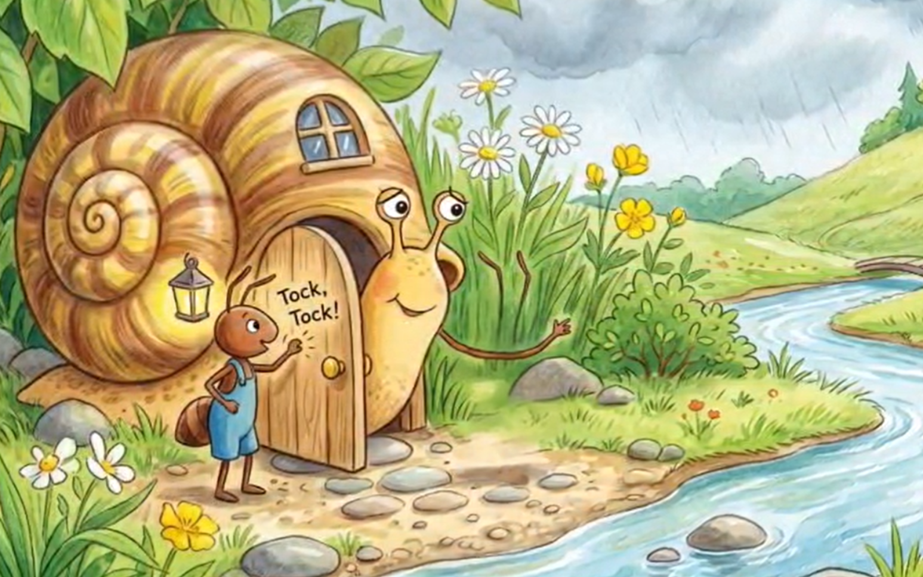
اختــتام الحــصة
قراءة/ كتابة
استـماع وتحدث
افتتاح الحصة
من طرق منزل الحلزون؟ لماذا؟

Slide 26
اختــتام الحــصة
قراءة/ كتابة
استـماع وتحدث
افتتاح الحصة
ماذا طلبت النملة من الحلزون؟

Slide 27
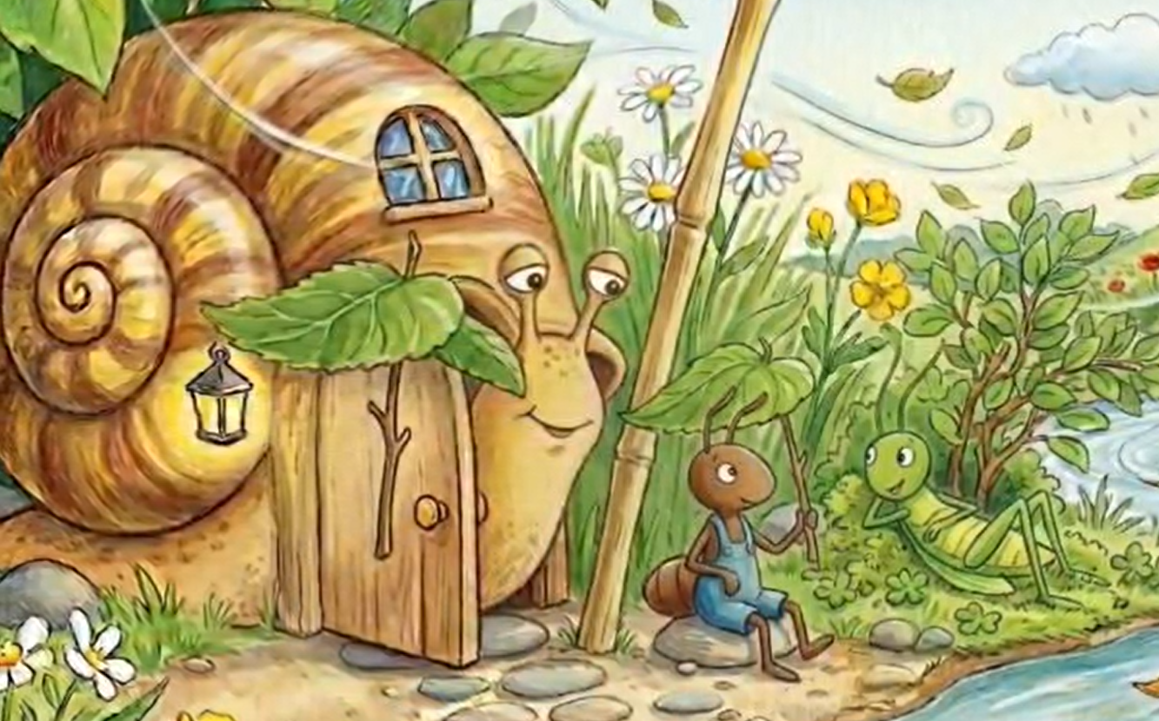
اختــتام الحــصة
قراءة/ كتابة
استـماع وتحدث
افتتاح الحصة
ما هي الأعذار التي قدمها الحلزون لكي لا ينتقل؟

Slide 28
اختــتام الحــصة
قراءة/ كتابة
استـماع وتحدث
افتتاح الحصة
هل نجح الجندب والنملة في إقناع الحلزون بالانتقال؟

Slide 29
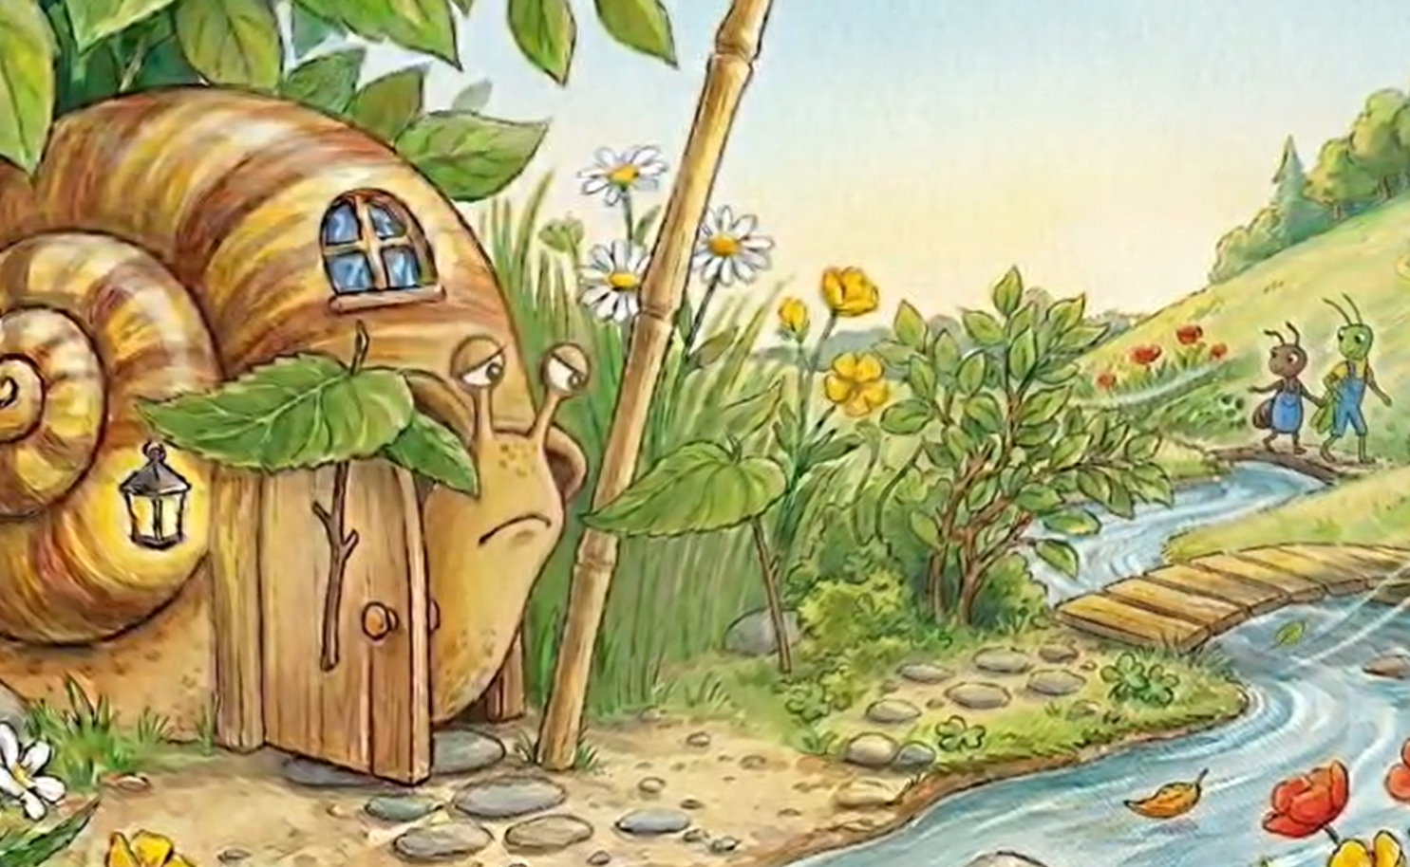
اختــتام الحــصة
قراءة/ كتابة
استـماع وتحدث
افتتاح الحصة
ماذا فعلت النملة والجندب في الأخير؟

Slide 30
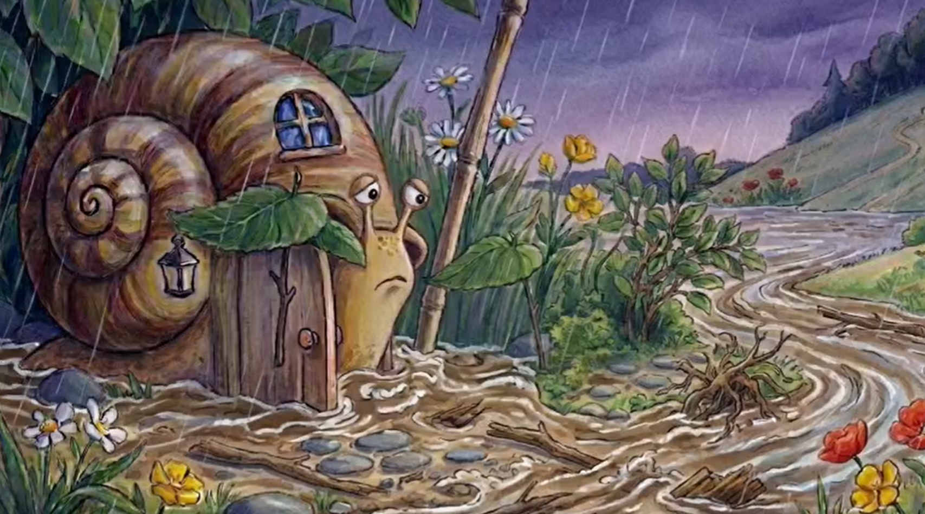
اختــتام الحــصة
قراءة/ كتابة
استـماع وتحدث
افتتاح الحصة
ما الذي وقع في نهاية الحكاية؟

Slide 31
اختــتام الحــصة
قراءة/ كتابة
استـماع وتحدث
افتتاح الحصة
هل أعجبتكم الحكاية؟ ماذا استفدتم منها؟

Slide 32

الآن سنقوم بلعب الأدوار.
اختــتام الحــصة
قراءة/ كتابة
استـماع وتحدث
افتتاح الحصة

Slide 33
من يقوم من يقوم ليشخص الحكاية؟ من يلعب دور النملة؟ الجندب؟ الحلزون؟
يتم تشخيص مشهد أو مشهدين بجمل بسيطة بمساعدة الأستاذ.
اختــتام الحــصة
قراءة/ كتابة
استـماع وتحدث
افتتاح الحصة

Slide 34

قفوا، سنردد أنشودة « فصول السنة" مع الحركات.
اختــتام الحــصة
قراءة/ كتابة
استـماع وتحدث
افتتاح الحصة

Slide 35

وقت النجمة الآن. الفائز بنجمة الاستماع هو (هي) ............. صفقوا له (لها).
اختــتام الحــصة
قراءة/ كتابة
استـماع وتحدث
افتتاح الحصة

Slide 36

قراءة/ كتابة
3
40
قراءة/ كتابة
تصفية الصعوبات القرائية: تسمية الحروف وقراءة كلمات
قراءة فقرة بطلاقة
إملاء.

Slide 37
- يتم تقسيم المتعلمين حسب درجة تحكمهم في كفاية القراءة إلى مجموعتين: مجموعة متحكمة ومجموعة غير متحكمة؛
-الشرائح الخاصة بتصفية الصعوبات موجهة للمتعلمين غير المتحكمين.
- خلال الاشتغال مع مجموعة غير المتحكمين يتم تشغيل مجموعة المتحكمين بنشاط النقل (نقل جزء من النص في الدفاتر)؛
- يتم تخصيص على الاٌقل حوالي 10 دقائق من مدة مكون القراءة للمتعلمين غير المتحكمين، وذلك للعمل على تدريبهم على تعرف وقراءة الحروف المتشابهة وقراءة كلمات تتضمن الصعوبات القرائية من أجل تصفيتها خلال المرحلة الخامسة؛
عند الانتقال إلى الاشتغال على النص القرائي، يتم إشراك جميع المتعلمين في النشاط.
موجهات الاشتغال على مكون القراءة خلال المرحلة الخامسة

Slide 38
  اليوم سنواصل قراءة تسمية الحروف وقراءة كلمات وفقرة. انتبهوا.
اختــتام الحــصة
قراءة/ كتابة
استـماع وتحدث
افتتاح الحصة
ل | ف | س | ب | ر | م | د
ت | ع | ن | ض | ط | ز | ذ | ص
غ | ق | هـ | ش | كـ | خ | ج | ح
ء | ظ | ث | و | ي

Slide 39
  من يقوم إلى السبورة ليسمي الحروف (جميع المتعلمين غير م)
اختــتام الحــصة
قراءة/ كتابة
استـماع وتحدث
افتتاح الحصة
ل | ف | س | ب | ر | م | د
ت | ع | ن | ض | ط | ز | ذ | ص
غ | ق | هـ | ش | كـ | خ | ج | ح
ء | ظ | ث | و | ي

Slide 40
أنا أقرأ وأنتم ترددون بعدي.
اختــتام الحــصة
قراءة/ كتابة
استـماع وتحدث
افتتاح الحصة
طارَ
طا / رَ
غَنَماً
غَـ / ــنَــ / ــماً
مَضْغ
مَـضْـ/ ــغ
سائِق
سا/ ئِــ / ــق
كاشِفَة
كا / شِـ/ ــفَـ / ــة

Slide 41
من يقرأ؟ (خاص بفئة غير م).
اختــتام الحــصة
قراءة/ كتابة
استـماع وتحدث
افتتاح الحصة
طارَ
طا / رَ
غَنَماً
غَـ / ــنَــ / ــماً
مَضْغ
مَـضْـ/ ــغ
سائِق
سا/ ئِــ / ــق
كاشِفَة
كا / شِـ/ ــفَـ / ــة

Slide 42
اختــتام الحــصة
قراءة/ كتابة
معجم
افتتاح الحصة
أقرأ. رددوا بعدي.
عُصورٍ
مَضْغ
غَنَماً
مَسَحَ
طارَ
كاشِفَة
فُؤوسٍ
سائِق
فَرَج
عِنَباً

Slide 43
اختــتام الحــصة
قراءة/ كتابة
معجم
افتتاح الحصة
من يقرأ؟ (خاص بفئة غير م)
عُصورٍ
مَضْغ
غَنَماً
مَسَحَ
طارَ
كاشِفَة
فُؤوسٍ
سائِق
فَرَج
عِنَباً

Slide 44
الآن سنقرأ فقرة بطلاقة. سأقرأ الفقرة جملة جملة وأنتم ترددون بعدي.
اختــتام الحــصة
قراءة/ كتابة
معجم
افتتاح الحصة
هذا جَـدّي.
يُـرَبّي جَـدّي كَـلْـبـاً صَغـيـراً،
وحَـمَـلاً ظَريـفاً وَحِصـاناً قَـوِيّـاً.
يُـحِـبُّ جَـدّي حَـيَـوانـاتِـهِ كَـثـيـراً.

Slide 45
من يقرأ؟ (كل المتعلمين معنيين حسب ما يسمح به وقت الحصة)
اختــتام الحــصة
قراءة/ كتابة
معجم
افتتاح الحصة
هذا جَـدّي.
يُـرَبّي جَـدّي كَـلْـبـاً صَغـيـراً،
وحَـمَـلاً ظَريـفاً وَحِصـاناً قَـوِيّـاً.
يُـحِـبُّ جَـدّي حَـيَـوانـاتِـهِ كَـثـيـراً.

Slide 46
وقت النجمة الآن. الفائز بنجمة القراءة: ....
اختــتام الحــصة
قراءة/ كتابة
استـماع وتحدث
معــــــــــجم
افتتاح الحصة

Slide 47

قفوا، سنردد أنشودة "حيوانات المزرعة" مع الحركات.
اختــتام الحــصة
قراءة/ كتابة
استـماع وتحدث
معــــــــــجم
افتتاح الحصة

Slide 48


خذوا ألواحكم سأملي عليكم كلمات
اختــتام الحــصة
قراءة/ كتابة
استـماع وتحدث
افتتاح الحصة

Slide 49

نمر الآن إلى الإملاء
اختــتام الحــصة
قراءة/ كتابة
استـماع وتحدث
افتتاح الحصة
فَــرِحَ
طـابَ
تَــعَبـاً
جَـمَـعَ

Slide 50
أقرأ كلمات الإملاء، انتبهوا.
اختــتام الحــصة
قراءة/ كتابة
استـماع وتحدث
افتتاح الحصة
فَــرِحَ
طـابَ
تَــعَبـاً
جَـمَـعَ

Slide 51
من يقرأ؟ (يشد الأستاذ انتباه المتعلمين للمقاطع التي قد تشكل صعوبة عليهم)
اختــتام الحــصة
قراءة/ كتابة
استـماع وتحدث
افتتاح الحصة
فَــرِحَ
طـابَ
تَــعَبـاً
جَـمَـعَ

Slide 52

خذوا دفاتر الكتابة. ستكتبون ما أملي عليكم.
اختــتام الحــصة
قراءة/ كتابة
استـماع وتحدث
افتتاح الحصة

Slide 53
يملي الأستاذ الكمات على المتعلمين كلمة كلمة دون إظهارها مرة أخرى.
اختــتام الحــصة
قراءة/ كتابة
استـماع وتحدث
افتتاح الحصة

Slide 54
صححوا في دفاتركم.
اختــتام الحــصة
قراءة/ كتابة
استـماع وتحدث
افتتاح الحصة
فَــرِحَ
طـابَ
تَــعَبـاً
جَـمَـعَ

Slide 55
وقت النجمة الآن. الفائز بنجمة الكتابة هو (هي) .......... صفقوا له (لها).
اختــتام الحــصة
قراءة/ كتابة
استـماع وتحدث
افتتاح الحصة

Slide 56

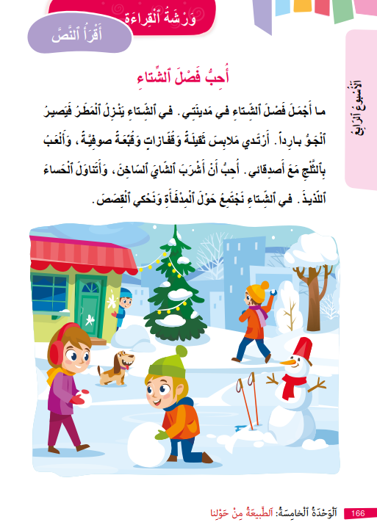
خذوا الكراسة الصفحة 166. انقلوا الجزء الثاني من النص في دفاتركم واقرؤوه جيدا.
اختــتام الحــصة
قراءة/ كتابة
استـماع وتحدث
معــــــــــجم
افتتاح الحصة

Slide 57

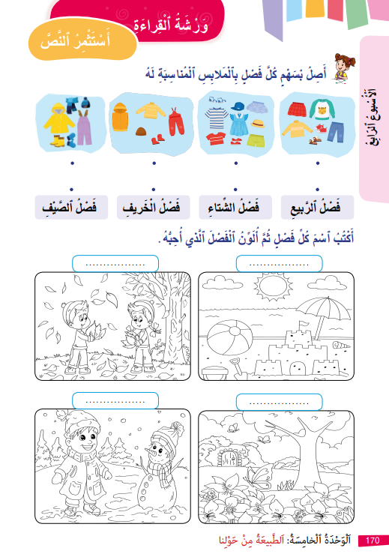
بعدها خذوا الصفحة 170 أنجزوا التمرين الأول ثم اكتب لونوا الفصول في التمرين الثاني واكتبوا اسم الفصل المناسب. اكتبوا بخط جميل. (يشرح الأستاذ التمرينين)
اختــتام الحــصة
قراءة/ كتابة
استـماع وتحدث
معــــــــــجم
افتتاح الحصة

Slide 58
التقويم الفردي
2
30
التقويم الفردي الشفهي للمجموعة الخامسة
تحدث: PO1 - PO2
معجم: V1
قراءة: LF1 - LF2

Slide 59
الكفايات المعنية بالتمرير الفردي
المشاركة في حوار بتوظيف الأفعال الكلامية المدرسة.
PO1
أخذ الكلمة لإنتاج نصوص شفهية بغرض السرد أو الوصف انطلاقا من مشاهد.
PO2
إنتاج مفردات من معجم المجالي انطلاقا من مشاهد.
V1
تسمية حروف وقراءة كلمات بدقة.
LF1
قراءة نص من حوالي 30 كلمة، مشكولاً شكلاً تاماً بدقة واسترسال.
LF2

Slide 60
- يتم تقويم المعجم والتحدث والقراءة طيلة أيام الأسبوع الرابع.
- يتم التمرير لعدد محدود من المتعلمين يوميا طيلة الأسبوع الرابع من المرحلة الخامسة حتى تتم تغطية جميع متعلمي القسم في نهاية الأسبوع.
- المجموعات الأولى المعنية بالاختبار تتضمن المتعلمين المتحكمين، ويتم تأجيل متعلمي الفئتين ب و ج إلى الأيام الأخيرة من الأسبوع ليستفيدوا أكثر من حصص القراءة.
- - يتم تمرير روائز المعجم والتحدث والقراءة بالتتابع وبشكل فردي في جلسة واحدة مع كل تلميذ؛
- يتم إعداد جانب من الفصل الدراسي يخصص للتمرير الفردي؛
- الحرص على خلق بيئة آمنة لتمرير الروائز؛
- عدم وصل الحاسوب بشاشة العرض أثناء الروائز الفردية؛
- أثناء تمرير الروائز الفردية ينشغل باقي المتعلمين بنشاط كتابي.
موجهات عامة

Slide 61
رائز المعجم - رائز التحدث – رائز القراءة
تقويم فردي للمجموعة الخامسة

Slide 62

رائز التحدث

Slide 63
- يمرر الرائز بشكل فردي، تلميذ تلو الآخر. في جلسة واحدة لكل متعلم تمرر فيها أيضا روائز المعجم والقراءة.
- تتم تهيئة المتعلمين عبر شرح المطلوب.
- يدخل المتعلم في حوار مع الأستاذ: الأستاذ يسأل والتلميذ يجيب؛
يطرح الأستاذ السؤال الأول، ينصت لإجابة التلميذ ثم يطرح السؤال الثاني وينصت لإجابة التلميذ وهكذا إلى أن ينهي طرح الأسئلة الأربعة؛
- إذا لم يجب المتعلم بعد 30 ثانية من طرح السؤال، يمر الأستاذ لطرح السؤال الموالي.
- يسجل الأستاذ النقطة التي حصل عليها التلميذ في الكفاية مباشرة على شبكة التفريغ.
- سلم التنقيط : انظر الجدول في الشريحة الموالية.
موجهات تمرير رائز التحدث (PO1)

Slide 64
سلم التنقيط :
التمرين | التصحيح | سلم التنقيط
ما هو الحيوان الذي تفضله البنت؟ | أي جواب صحيح مثل: تفضل البنت الكلب تحب البنت الكلب (الجرو) تحب البنت اللعب مع الكلب (الجرو) البنت تحب اللعب مع الكلب | 2,5 ن إجابة تامة | 1ن إجابة صحيحة لكن غير تامة
لماذا تحب البنت الكلب؟ | أي جواب صحيح مثل: تحب البنت الكلب لأنه ... / لأنها ... تفضل البنت الكلب لأنه ... / لأنها ... | 2,5 ن إجابة تامة | 1ن إجابة صحيحة لكن غير تامة
وأنت ما هو حيوانك المفضل؟ | أي جواب صحيح مثل: أفضل الأسد أحب .... أحب اللعب مع ... أفضل اللعب مع .... | 2,5 ن إجابة تامة | 1ن إجابة صحيحة لكن غير تامة
لماذا تحب ....؟ | يذكر المتعلم لماذا يحب الحيوان الذي اختاره. أحب (أفضل) .... لأنه... / لأنني .... | 2,5 ن إجابة تامة | 1ن إجابة صحيحة لكن غير تامة

Slide 65

سأطرح عليك أسئلة. أجب عن كل سؤال بجملة صحيحة وتامة.
ما هو الحيوان الذي تفضله البنت؟ لماذا تحب البنت ....؟

Slide 66




وأنت أي حيوان تفضل؟ لماذا تحب ....؟

Slide 67
يسجل الأستاذ النقطة التي حصل عليها التلميذ في الكفاية، مباشرة بعد الإجابة، على شبكة التفريغ.

Slide 68
رائز التحدث

Slide 69
- يمرر رائز التحدث (PO2) مباشرة بعد رائز التحدث (PO1) في نفس الجلسة بشكل فردي، تلميذ تلو الآخر.
- تتم تهيئة المتعلمين عبر شرح المطلوب.
- يصف التلميذ شفهيا كل صورة بالإجابة عن سؤالين يطرحهما الأستاذ.
- إجابة المتعلم يجب أن تكون بجملة تامة باللغة العربية.
- يمنح الأستاذ للمتعلم 30 ثانية لملاحظة كل صورة جيدا قبل البدء في التحدث.
- يظهر الأستاذ الصورة الأولى ويطلب من التلميذ ملاحظتها، بعدها يطرح السؤال الأول وينصت للإجابة ثم يطرح السؤال الثاني وينصت للإجابة. يعيد الأستاذ نفس العملية مع الصورة الثانية.
- يضع الأستاذ النقطة التي حصل عليها التلميذ في الكفاية مباشرة بعد الإجابة.
- مؤشرات التحكم: إنتاج جملتين مفيدتين وتامتين باللغة العربية تصفان مضمون كل صورة.
موجهات تمرير رائز التحدث (PO2)

Slide 70
سلم التنقيط :
التمرين | التصحيح | سلم التنقيط
الصورة 1 أين توجد البقرة؟ ماذا تفعل البقرة؟ | توجد البقرة في المزرعة (الزريبة/ الحضيرة/ القرية/ البستان ...). أو: البقرة في المزرعة (الزريبة ...). | 2,5 ن إجابة تامة | 1ن إجابة بكلمة
 | تأكل البقرة العشب (الأعشاب). أو: البقرة تأكل العشب. | 2,5 ن إجابة تامة | 1ن إجابة بكلمة
الصورة 2 أين توجد الحيوانات؟ ماذا يفعل الأسد؟ | توجد الأطفال في حديقة الحيوانات أو الحيوانات في حديقة الحيوانات. | 2,5 ن إجابة تامة | 1ن إجابة بكلمة
 | الأسد يزأر / يزأر الأسد ينظر الأسد إلى الزرافة ينظر الأسد إلى الزوار الأسد واقف. يقف الأسد | 2,5 ن إجابة تامة | 1ن إجابة بكلمة

Slide 71

لاحظ الصورة جيدا ثم أجب عن كل سؤال أطرحه بجملة تامة.
أين توجد البقرة؟ ما ماذا تفعل البقرة؟

Slide 72

لاحظ الصورة جيدا ثم أجب عن كل سؤال أطرحه بجملة تامة.
أين توجد هذه الحيوانات؟ ماذا يفعل الاسد؟

Slide 73
يسجل الأستاذ النقطة التي حصل عليها التلميذ في الكفاية، مباشرة بعد الإجابة، على شبكة التفريغ.

Slide 74
رائز المعجم

Slide 75
- يمرر الرائز بشكل فردي، تلميذ تلو الآخر، مباشرة بعد رائزي التحدث.
- تتم تهيئة المتعلمين عبر شرح المطلوب.
- يختار الأستاذ 4 صور فقط من بين الست صور المعروضة ويطلب من المتعلمين التعرف عليها.
- يمنح الممرر للمتعلم 30 ثانية لملاحظة الصور الأربع قبل أن يبدأ الإجابة على الرائز.
- يجيب المتعلم على الرائز شفهيا بأن يشير إلى كل صورة ويذكر الكلمة الموافقة لها.
- يسجل الأستاذ النقطة التي حصل عليها التلميذ في الكفاية مباشرة على شبكة التفريغ.
- سلم التنقيط: انظر الجدول في الشريحة الموالية.
موجهات تمرير رائز المعجم

Slide 76
سلم التنقيط :
الصور المقترحة: كوخٌ – مزرعة – حمار وحشي – لبؤة– جبال - تلة
التمرين | التصحيح | سلم التنقيط
الصورة 1 | حسب اختيار الأستاذ | 2,5 ن
الصورة 2 | حسب اختيار الأستاذ | 2,5 ن
الصورة 3 | حسب اختيار الأستاذ | 2,5 ن
الصورة 4 | حسب اختيار الأستاذ | 2,5 ن

Slide 77

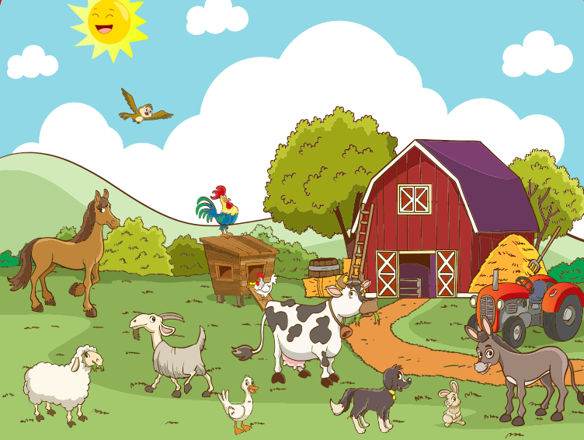
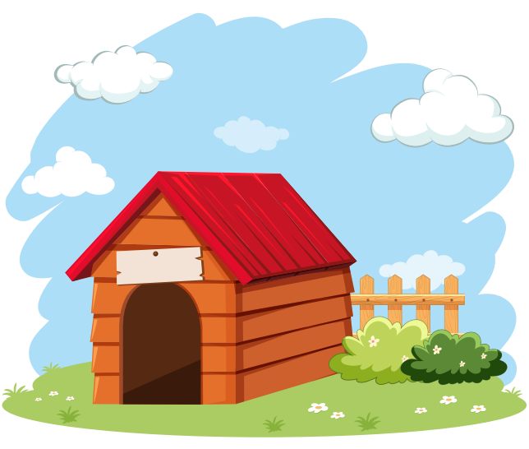
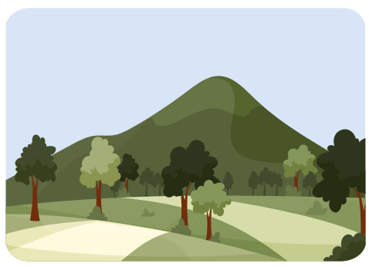


لاحظ الصور جيدا. اذكر الكلمة الموافقة لكل صورة أشير إليها.

Slide 78
يسجل الأستاذ النقطة التي حصل عليها التلميذ في الكفاية، مباشرة بعد الإجابة، على شبكة التفريغ.

Slide 79
رائز القراءة

Slide 80
- يمرر الرائز بشكل فردي، تلميذ تلو الآخر، مباشرة بعد روائز التحدث والمعجم.
- يبدأ التلميذ بتسمية الحروف أو نطق صوتها (16 حرفا).
- بعد قراءة الحروف يمر التلميذ مباشرة لقراءة الكلمات (7كلمات). كل كلمة مقروءة بشكل صحيح تمنح التلميذ نقطة. التلميذ الذي يقرأ الكلمة مقطعا مقطعا ثم يعيد قراءة الكلمة مرة واحدة تعتبر قراءته صحيحة.
- أثناء قراءة المتعلم يحسب الأستاذ(ة) عدد الكلمات المقروءة بشكل صحيح.
- يسجل الأستاذ النقطة التي حصل عليها التلميذ في الكفاية مباشرة على شبكة التفريغ.
- سلم التنقيط: انظر الجدول في الشريحة الموالية.
موجهات تمرير رائز القراءة

Slide 81

سلم التنقيط :
التمرين | التصحيح | سلم التنقيط
قراءة الحروف | تسمية الحروف | • قراءة جميع الحروف بشكل صحيح: 3 ن • قراءة من 10 إلى 15 حرف: 2 ن • قراءة من 4 إلى 9 حروف: 1 ن • أقل من 4 حروف صحيحة: 0 ن
قراءة الكلمات | خافتْ – بُرْجٌ - قُصورٌ ضَبْعٌ - شَريطٌ قائِدٌ - كاتِبَةٌ | 1 ن x 7 (نقطة لكل كلمة صحيحة)

Slide 82
اقرأ :
ض | ط | ح | ن | ب
م | ش | ء | كـ | ق
ج | ظ | ت | ز | ص | ع

Slide 83
اقرأ :
ضَـبْـع | قُصور | بُـرْج | خـافَـتْ
كـاتِـبَـة | قـائِـد | شَـريـط

Slide 84
يسجل الأستاذ النقطة التي حصل عليها التلميذ في الكفاية، مباشرة بعد الإجابة، على شبكة التفريغ.

Slide 85
رائز القراءة

Slide 86
- يمرر الرائز بشكل فردي، تلميذ تلو الآخر، مباشرة بعد روائز التحدث والمعجم وقراءة الحروف والكلمات.
- يمنح الممرر للمتعلم 30 ثانية لملاحظة الفقرة وقراءتها قراءة صامتة قبل أن يبدأ الرائز.
- يحصل المتعلم على النقطة الكاملة إذا قرأ الفقرة (دون أخطاء) وباسترسال (عدم التوقف بين الكلمات).
- أثناء قراءة المتعلم يحسب الأستاذ(ة) عدد الأخطاء المرتكبة.
- يسجل الأستاذ النقطة التي حصل عليها التلميذ في الكفاية مباشرة على شبكة التفريغ.
- سلم التنقيط: انظر الجدول في الشريحة الموالية.
موجهات تمرير رائز القراءة

Slide 87
سلم التنقيط :
التمرين | سلم التنقيط
الجملة الأولى | 0,5 ن عن كل كلمة مقروءة بشكل صحيح + 0,5 ن عن الاسترسال للجملة الأولى
باقي جمل الفقرة | 0,5 ن عن كلمة كلمة مقروءة بشكل صحيح + 1ن عن الاسترسال لكل جملة من الجمل الثلاثة الموالية
المجموع | 10 ن

Slide 88
اقرأ :
هذا خـالِـد.
يُحِـبُّ خـالِـد ٱلْحَـيَـواناتِ كَـثـيـراً.
يُـرَبّـي كَـلْـبـاً ظَريـفـاً.
يَلْعَـبُ خـالِـد مَـعَ كَـلْـبِـهِ.

Slide 89
يسجل الأستاذ النقطة التي حصل عليها التلميذ في الكفاية، مباشرة بعد الإجابة، على شبكة التفريغ.

Slide 90


Slide 91


اختــتام الحــصة
4
اختــتام الحــصة
ماذا تعلمتم اليوم؟
واجباتكم المنزلية.

Slide 92


تعلمنا اليوم كيف نتحدث عن الحكاية ونلعب أدوارها. ماذا استفدتم من حكاية فات الأوان؟
اختــتام الحــصة
قراءة/ كتابة
استـماع وتحدث
افتتاح الحصة

Slide 93

تعلمنا كيف نصا بطلاقة. من يقرأ؟
اختــتام الحــصة
قراءة/ كتابة
استـماع وتحدث
افتتاح الحصة
هذا جَـدّي.
يُـرَبّي جَـدّي كَـلْـبـاً صَغـيـراً،
وحَـمَـلاً ظَريـفاً وَحِصـاناً قَـوِيّـاً.
يُـحِـبُّ جَـدّي حَـيَـوانـاتِـهِ كَـثـيـراً.

Slide 94

في المنزل، أعيدوا قراءة النص كاملا ص 166.
اختــتام الحــصة
قراءة/ كتابة
استـماع وتحدث
افتتاح الحصة

Slide 95
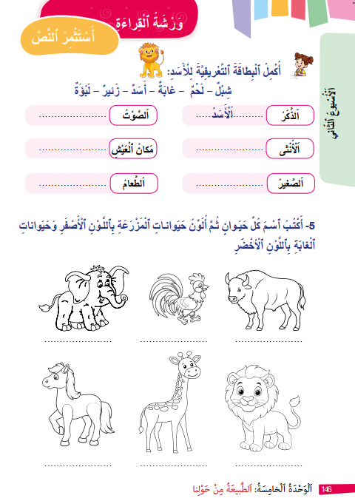
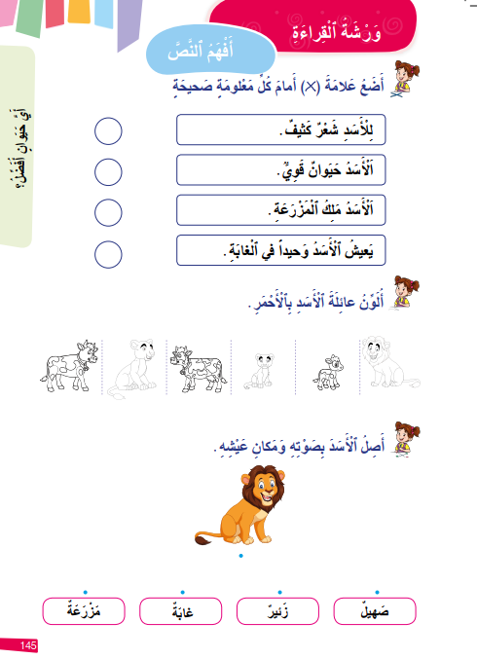
في المنزل، أنجزوا التمارين ص 145 والتمرين ص 146.
اختــتام الحــصة
قراءة/ كتابة
استـماع وتحدث
افتتاح الحصة

Slide 96


إلى الحصة القادمة

